Slide 1
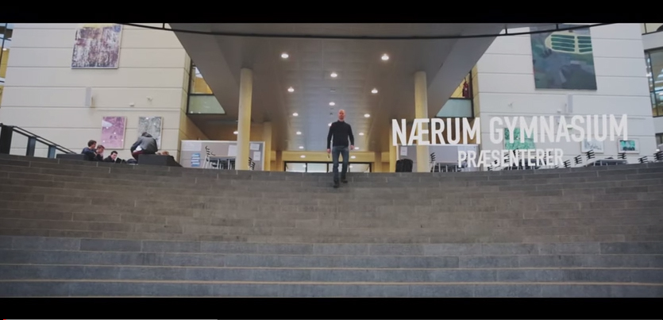
Målet er at skabe fokus, tænke over hvad vi gør, og hvorfor vi gør det!
Filmen er tænkt som et debatoplæg og et forsøg på at skabe fokus på om det vi gør faktisk virker! Filmen viser 5 forskellige undervisningssituationer med fokus på 5 begreber fra toplisten over John Hatties påvirkningsfaktorer og med anvendelse af Dorte Ågårds’ undersøgelser.
Situationerne lægger op til diskussion ved at foreslå nogle løsninger. Disse løsningsforslag er ikke en multiple choice test. De er udelukkende til inspiration for diskussionen. Det gælder derfor på ingen måde om at gætte, hvilken løsning læreren i filmen vælger, men udelukkende at bruge situationen som udgangspunkt for en diskussion, evt. først i smågrupper og derefter i plenum.
Afspil filmen med introduktion og mød værten Dres. Når hver af de 5 situationer spidser til, træder Dres ind og sætter situationen i perspektiv, kommer med løsningsforslag til inspiration og beder til sidst om at man pauser filmen, så diskussionen kan finde sted. Husk det gælder IKKE om at gætte, hvad læreren gør. Det er diskussionen, der er den væsentlige.
Når diskussionen til den enkelte situation er overstået i grupper og/eller plenum, sættes filmen i gang igen, situationen afrundes af læreren, og filmen går til næste situation.

Slide 2
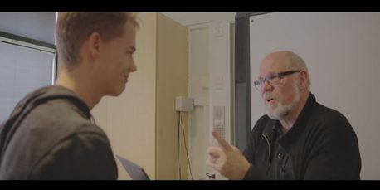
Ole kommer i dette klip ud for en situation, der ikke umiddelbart virker til at have noget med læring at gøre. Men alligevel…?
Relationskompetence
Gymnasieelever ser ud til at være meget motiverede for at få en uddannelse, men meget lidt motiverede for at gå i skole og at gøre det, som det kræver. Og der er grund til at tro, at en del af the missing link mellem de to dele kan være, at mange elever har brug for relationer mellem lærere og elever, som er mere positive og præget af mindre distance, end de oplever nu,
Gymnasieelevers oplevelse af forholdet til deres lærere har stor betydning for deres motivation, fordi læreren igennem sit forhold til den enkelte elev påvirker elevens selvopfattelser og motivationsforestillinger – positivt eller negativt.
Filmen introducerer situationen, og værten Dres siger til, når filmen skal pauses. Husk det gælder IKKE om at gætte lærerens reaktion. Det er diskussionen om emnet med udgangspunkt i den konkrete situation, der er det væsentlige. Start filmen igen, når diskussionen er færdig i både smågrupper og evt. i plenum.

Slide 3
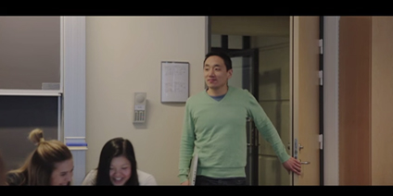
Sebastian træder ind af døren og skal på kort tid vælge, hvorledes han i denne situation etablerer sin troværdighed.
Lærertroværdighed
Læreren har så afgørende betydning for elevers motivation, at de faktisk kan gøre noget ved elevers problematiske læringsadfærd. Det retter fokus mod læreres egen adfærd og rolle og giver dem nye muligheder for at påvirke situationen. Samtidig kræver det, at lærere ændrer deres opfattelse af elever og motivation og undersøger, hvad de selv gør, hvad de kunne gøre anderledes
Filmen introducerer situationen, og værten Dres siger til, når filmen skal pauses. Husk det gælder IKKE om at gætte lærerens reaktion. Det er diskussionen om emnet med udgangspunkt i den konkrete situation, der er det væsentlige. Start filmen igen, når diskussionen er færdig i både smågrupper og evt. i plenum.

Slide 4
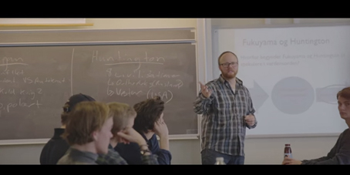
Jacob mærker pludselig jorden skride under sin undervisning…hvad kan han gøre?
Adfærdsledelse
Adfærdsledelse = skabelse af et miljø hvor adfærden er positiv og konstruktiv.
Fokus har skiftet fra, at læreren skal styre klassen til at læreren skal lede klassen. Men i enhver klasse er adfærd og passende opførsel noget, som læreren bør fokusere på.
Der er konsekvenser af ikke at gribe ind. Når læreren ikke griber ind, oplever elever det som om, han/hun er ligeglad, “ligeglade lærere” er demotiverende.
Filmen introducerer situationen, og værten Dres siger til, når filmen skal pauses. Husk det gælder IKKE om at gætte lærerens reaktion. Det er diskussionen om emnet med udgangspunkt i den konkrete situation, der er det væsentlige. Start filmen igen, når diskussionen er færdig i både smågrupper og evt. i plenum.

Slide 5
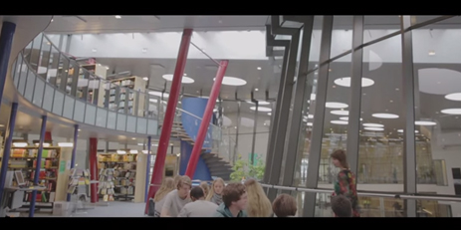
Hanne har til hensigt at kombinere lærerstyring og elevinddragelse…lykkes det?
Klasseledelse
Der er ekstremt meget undervisning i skolen, som kører efter såkaldte IRE-sekvenser: Initiering, Respons, Evaluering. Modellen er, at læreren stiller et spørgsmål; eleven giver et svar; derefter stiller læreren et kontrolspørgsmål; eleven giver et svar; endelig kommer læreren med svaret.
Klasseledelse drejer sig i høj grad om, at læreren strukturerer - eleverne arbejder. Det affektive og kognitive inddrages i kraft af strukturerne, som på én gang gøres spændende, konkurrenceprægede og inddragende.
Filmen introducerer situationen, og værten Dres siger til, når filmen skal pauses. Husk det gælder IKKE om at gætte lærerens reaktion. Det er diskussionen om emnet med udgangspunkt i den konkrete situation, der er det væsentlige. Start filmen igen, når diskussionen er færdig i både smågrupper og evt. i plenum.

Slide 6
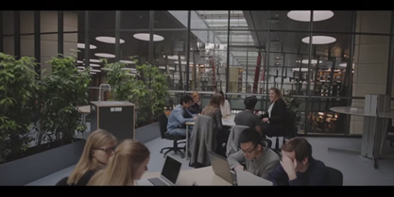
Kristine befinder sig i en klassisk situation, hvor eleven har forventning om feed-back.
Feedback
Det er ikke tilstrækkeligt at opsætte tydelige mål for elevernes læring, hvis feedback skal være effektiv. Feedback skal opfattes som den generator, der hjælper eleven videre i læreprocessen mod læringsmålet. Vi skal skabe et læringsmiljø, hvor fejl bydes velkommen, da fejl skaber potentielle akkommodationsmuligheder og dermed er nøglen til videre læring.
Formålet med denne løbende feedback er at lukke hullet i læringskløften mellem det sted elever befinder sig og der hvor eleven skal hen for at opfylde læringsmålet.
Filmen introducerer situationen, og værten Dres siger til, når filmen skal pauses. Husk det gælder IKKE om at gætte lærerens reaktion. Det er diskussionen om emnet med udgangspunkt i den konkrete situation, der er det væsentlige. Start filmen igen, når diskussionen er færdig i både smågrupper og evt. i plenum.

Slide 7
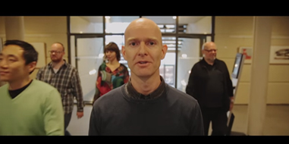
Dres, Ole, Sebastian, Jacob, Hanne og Kristine siger tak for besøget og håber I nåede målet!
Fik I gennemført diskussionen og skabt fokus?
Har I fået tænkt over, hvad I gør og hvorfor I gør det?
Har I fået sat jer nye mål?

